Slide 1


Slide 2




Qua nội dung tiếp theo
VÒNG QUAY
MAY MẮN
8
7
6
9
10
5
11
4
12
3
13
2
14
1
15
36
16
35
17
34
18
33
19
32
20
31
21
30
22
29
23
28
27
24
26
25
Notes:
Tác giả bộ ppt Địa Lí KNTT- CTST (6-7),ppt Địa 8,9: Lê Chinh – Đà Nẵng Sđt lh: 0982.276.629
Zalo: 0982.276.629
Facebook cá nhân: https://www.facebook.com/ti.gon.566.
Nhóm chia sẻ tài liệu: https://www.facebook.com/groups/1448467355535530
Hãy liên hệ chính chủ sản phẩm để được hỗ trợ và đồng hành trong suốt năm học nhé!

Slide 3

1.Bản đồ là gì. Bản đồ có vai trò gì trong học tập và đời sống.Kể tên một số bản đồ mà em biết ?
- Bản đồ là hình vẽ thu nhỏ một phần hay toàn bộ bề mặt Trái Đất lên mặt phẳng trên cơ sở toán học.
+ Xác định được vị trí địa lí một điếm nào đó trên mặt đất (toạ độ địa lí), ở vào đới khí hậu nào,...
+ Dùng để chỉ đường.
+ Dùng trong các ngành kinh tế: nông nghiệp, công nghiệp, du lịch,...
+ Dùng trong quân sự
- Bản đồ tự nhiên, bản đồ địa hình, giao thông, du lịch…

Slide 4
2. Trình bày cách xác định phương hướng trên bản đồ?
Bắc
Tây Bắc
Đông Bắc
Tây
Đông
Tây Nam
Đông Nam
Nam
Hình 2. Các hướng chính

Slide 5
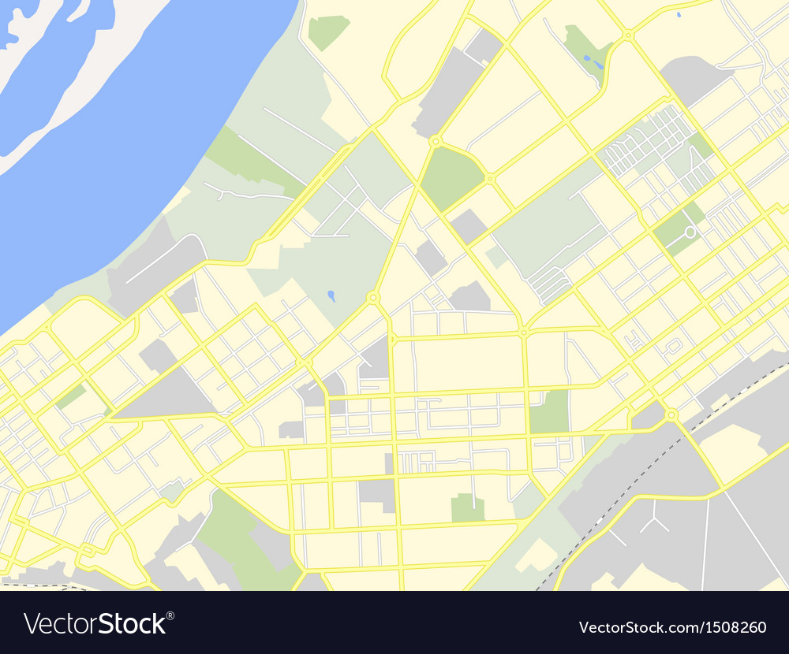
TỈ LỆ BẢN ĐỒ
TÍNH KHOẢNG CÁCH THỰC TẾ
DỰA VÀO TỈ LỆ BẢN ĐỒ
BÀI 3
Notes:
Tác giả bộ ppt Địa Lí KNTT- CTST (6-7),ppt Địa 8,9: Lê Chinh – Đà Nẵng Sđt lh: 0982.276.629
Zalo: 0982.276.629
Facebook cá nhân: https://www.facebook.com/ti.gon.566.
Nhóm chia sẻ tài liệu: https://www.facebook.com/groups/1448467355535530
Hãy liên hệ chính chủ sản phẩm để được hỗ trợ và đồng hành trong suốt năm học nhé!

Slide 6


Bạn A: Không biết hải Phòng cách Hà Nội bao nhiêu ki-lô-mét nhỉ?
Bạn B: Đưa bản đồ đây mình tính cho.
Theo em tại sao dựa vào bản đồ lại tính được khoảng cách từ Hải Phòng đến
Hà Nội?

Slide 7
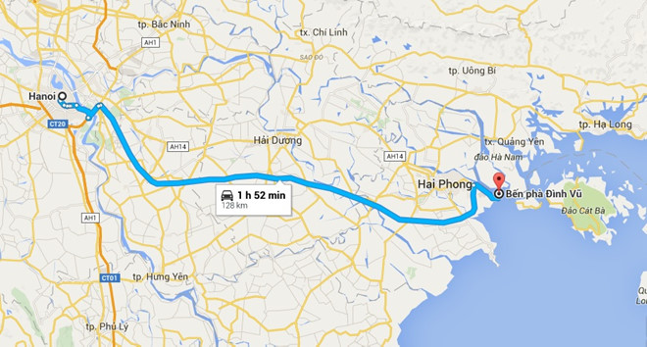

Slide 8



MỤC TIÊU BÀI HỌC
KIẾN THỨC
Biết được tỉ lệ bản đồ
Tính được khoảng cách thực tế giữa hai địa điểm trên bản đồ theo tỉ lệ bản đồ.
NĂNG LỰC
Xác định được vị trí cỉa các đối tượng địa lí trên lược đồ.
Đo tính được khoảng cách của các đối tượng trên bản đồ.
Tính được khoảng cách thực tế giữa hai địa điểm trên
bản đồ theo tỉ lệ bản đồ.

Slide 9

I
Tỉ lệ bản đồ
II
Tính khoảng cách thực tế dựa vào tỉ lệ bản đồ

Slide 10

Người soạn : Lê Thị Chinh
Năm sinh : 1990
Đơn vị công tác : Trường THCS LÝ TỰ TRỌNG
SĐT : 0982276629
Mail : lethichinh09sdl@gmail.com
TÀI LIỆU TỰ MÌNH BIÊN SOẠN CÓ ĐỦ BỘ POWERPOINT 6789
THẦY CÔ CẦN IB NHẬN BÀI THAM KHẢO NHÉ! CẢM ƠN!
Tác giả bộ ppt Địa Lí KNTT- CTST (6-7),ppt Địa 8,9: Lê Chinh – Đà Nẵng Sđt lh: 0982.276.629
Zalo: 0982.276.629
Facebook cá nhân: https://www.facebook.com/ti.gon.566.
Nhóm chia sẻ tài liệu: https://www.facebook.com/groups/1448467355535530
Hãy liên hệ chính chủ sản phẩm để được hỗ trợ và đồng hành trong suốt năm học nhé!

Slide 11

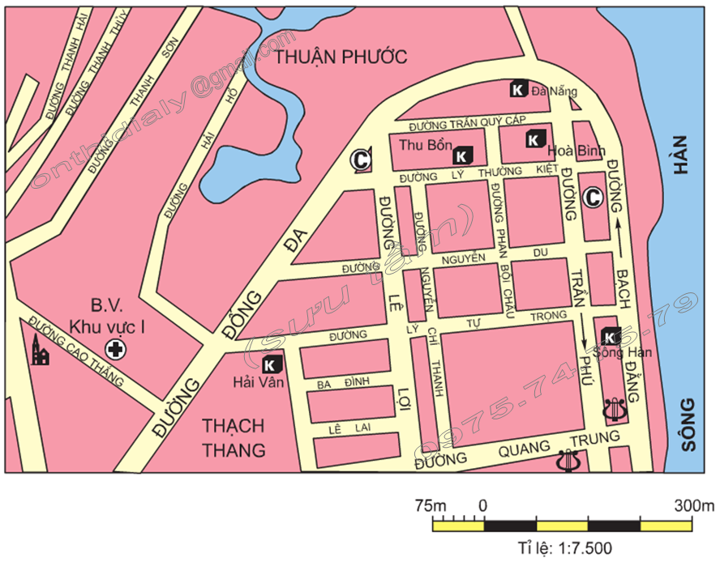
I
Tỉ lệ bản đồ
Tỉ lệ của bản đồ là bao nhiêu?
Tỉ lệ 1: 7.500
Hình 8. Bản đồ một khu vực của thành phố Đà Nẵng

Slide 12
I
Tỉ lệ bản đồ
Tỉ lệ 1 : 7.500
Tỉ lệ bản đồ là gì?
1cm trên
bản đồ
7500 cm
trên thực tế
1
Khoảng cách trên bản đồ
Là tỉ số
7 500
Khoảng cách ngoài thực tế

Slide 13
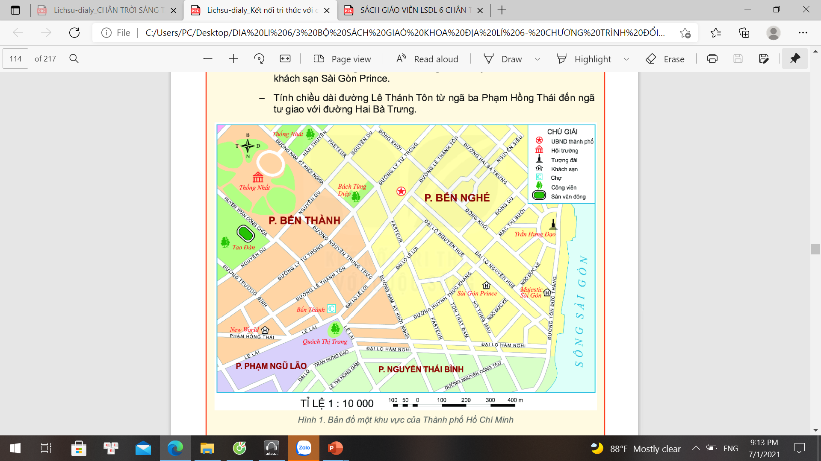
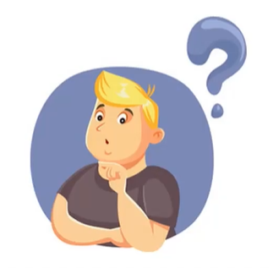
I
Tỉ lệ bản đồ
Tỉ lệ của bản đồ là bao nhiêu?
Với tỉ lệ 1 : 10 000
thì 1 cm trên bản đồ tương ứng với bao nhiêu m trên thực địa?
Hình 1. Một khu vực của Thành phố Hồ Chí Minh
Notes:
Tác giả bộ ppt Địa Lí KNTT- CTST (6-7),ppt Địa 8,9: Lê Chinh – Đà Nẵng Sđt lh: 0982.276.629
Zalo: 0982.276.629
Facebook cá nhân: https://www.facebook.com/ti.gon.566.
Nhóm chia sẻ tài liệu: https://www.facebook.com/groups/1448467355535530
Hãy liên hệ chính chủ sản phẩm để được hỗ trợ và đồng hành trong suốt năm học nhé!

Slide 14

I
Tỉ lệ bản đồ
- Tỉ lệ bản đồ cho biết mức độ thu nhỏ độ dài giữa các đối tượng trên bản đồ so với thực tế là bao nhiêu.
Tỉ lệ bản đồ
cho chúng ta
biết điều gì?

Slide 15
I
Tỉ lệ bản đồ
Tỉ lệ số và tỉ lệ thước khác nhau như thế nào?

Slide 16
I
Tỉ lệ bản đồ
+ Tỉ lệ thước :
Là tỉ lệ được vẽ dưới dạng thước đo tính sẵn, mỗi đoạn đều ghi số đo độ dài tương ứng trên thực địa.
+ Tỉ lệ số :
Là một phân số luôn có tử là 1. Mẫu số càng lớn thì tỉ lệ càng nhỏ và ngược lại.

Slide 17
I
Tỉ lệ bản đồ
Tỉ lệ bản đồ cho biết mức độ thu nhỏ độ dài giữa các đối tượng trên bản đồ so với thực tế là bao nhiêu.
- Để thể hiện tỉ lệ bản đồ người ta dùng tỉ lệ số và tỉ lệ thước.

Slide 18
II
Tính khoảng cách thực tế dựa vào tỉ lệ bản đồ
Nêu các bước thực hiện tính khoảng cách trên thực tế theo đường chim bay dựa vào tỉ lệ bản đồ:
+Bước 1: Đo khoảng cách giữa 2 điểm trên bản đồ bằng thước kẻ.
+Bước 2: Đọc độ dài vừa đo trên thước kẻ.
+Bước 3: Dựa vào tỉ lệ bản đồ để tính khoảng cách trên thực địa.

Slide 19
II
Tính khoảng cách thực tế dựa vào tỉ lệ bản đồ
Tính khoảng cách thực tế dựa vào
tỉ lệ bản đồ
Bản đồ tỉ lệ số:
+ Bước 1: Dùng thước tỉ lệ đo khoảng cách trên bản đồ
từ A đến B.
+ Bước 2: Lấy số đo khoảng cách trên bản đồ từ A đến B nhân với mẫu số của tỉ lệ bản đồ.

Slide 20
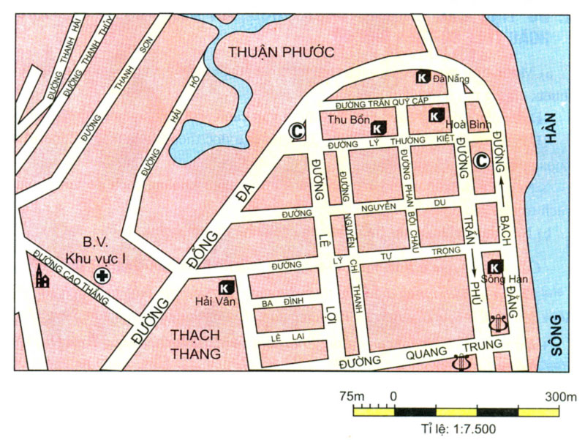
VD: Tính khoảng cách từ khách sạn Hải Vân - Thu Bồn theo tỉ lệ số
4cm
4cm x 7500= 30000 cm = 300m

Slide 21
II
Tính khoảng cách thực tế dựa vào tỉ lệ bản đồ
Tính khoảng cách thực tế dựa vào
tỉ lệ bản đồ
Bản đồ tỉ lệ thước:
+ Bước 1: Dùng thước đo khoảng cách từ A đến B
trên bản đồ .
+ Bước 2: Áp thước vào thước tỉ lệ trên bản đồ

Slide 22
VD: Tính khoảng cách từ khách sạn Hải Vân - Thu Bồn theo tỉ lệ thước

Slide 23




NHÓM TÀI NĂNG
HĐ: theo nhóm 4
Thời gian (4 phút)
Nhóm 1,2:
Trên bản đồ hành chính có tỉ lệ 1 : 6 000 000, khoảng cách từ Hà Nội đến TP Hải Phòng và TP Vinh ( Nghệ An) lần lượt là1,5 cm và 5 cm, vậy trên thực tế hai TP đó cách thủ đô Hà Nội là bao nhiêu km?
Nhóm 3,4:
Hai địa điểm có khoảng cách thực tế là 25 km, thì trên bản đồ có tỉ lệ 1: 500 000, khoảng cách giữa hai địa điểm đó là bao nhiêu cm?
Notes:
1. Bản đồ có tỉ lệ 1 : 6 000 000 tức là 1 cm trên bản đồ tương ứng với 6 000 000 ngoài thực tế.
=> Khoảng cách trên thực tế = Khoảng cách trên bản đồ x 6 000 000.
2. Bản đồ tỉ lệ 1 : 500 000 có khoảng cách trên thực tế là 25 km (=2 500 000)
=> Khoảng cách trên bản đồ = 2 500 000 : 500 000.

Slide 24
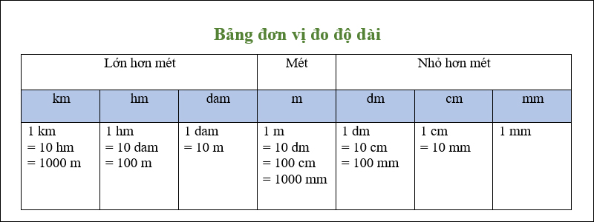
Cách đổi đơn vị để tính tỉ lệ trên bản đồ theo đơn vị yêu cầu.

Slide 25
Nhóm 1,2
* Trên thực tế khoảng cách từ Thủ đô Hà Nội đến thành phố Hải Phòng là:
- Cách 1:
1,5 cm x 6000 000 = 9 000 000 cm = 90 km
- Cách 2: đổi 6000000cm= 60km
1,5 cm x 60 = 90 km

Slide 26
Nhóm 1,2
*Trên thực tế khoảng cách từ Thủ đô Hà Nội
đến thành phố Vinh (Nghệ An) là:
- Cách 1:
5 cm x 6000 000 = 30 000 000 cm = 300 km
- Cách 2: đổi 6000000cm= 60km
5 cm x 60 = 300 km

Slide 27
Nhóm 3,4
-Cách 1: Đổi 25 km = 2500000 cm
Khoảng cách giữa 2 địa điểm đó trên bản đồ tỉ lệ 1:500 000 là:
25 00 000 : 500 000 = 5 cm
- Cách 2: Đổi 500 000 cm = 5km
Khoảng cách giữa 2 địa điểm đó trên bản đồ tỉ lệ 1:500 000 là:
25 : 5= 5 cm

Slide 28
II
Tính khoảng cách thực tế dựa vào tỉ lệ bản đồ
1. Khoảng cách thực tế từ Thủ đô Hà Nội đến thành phố Hải Phòng và thành phố Vinh (Nghệ An)
- Trên thực tế khoảng cách từ Thủ đô Hà Nội đến thành phố Hải Phòng là:
1,5 x 6 000 000 = 9 000 000 (cm) = 90 (km).
- Trên thực tế khoảng cách từ Thủ đô Hà Nội đến thành phố Vinh (Nghệ An) là:
5 x 6 000 000 = 30 000 000 (cm) = 300 (km).
2. Khoảng cách giữa hai địa điểm đó trên bản đồ là:
2 500 000: 500 000 = 5 (cm).

Slide 29

LUYỆN TẬP
VÀ VẬN DỤNG
Notes:
Tác giả bộ ppt Địa Lí KNTT- CTST (6-7),ppt Địa 8,9: Lê Chinh – Đà Nẵng Sđt lh: 0982.276.629
Zalo: 0982.276.629
Facebook cá nhân: https://www.facebook.com/ti.gon.566.
Nhóm chia sẻ tài liệu: https://www.facebook.com/groups/1448467355535530
Hãy liên hệ chính chủ sản phẩm để được hỗ trợ và đồng hành trong suốt năm học nhé!

Slide 30
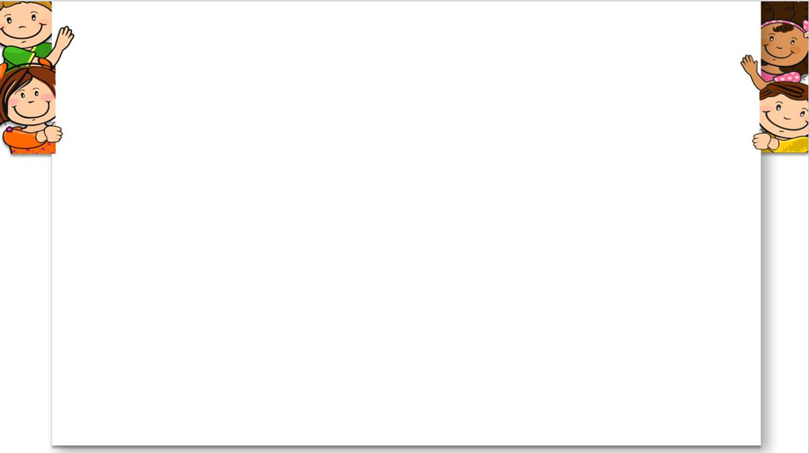
LUYỆN TẬP
Tỉ lệ bản đồ có ý nghĩa để
Mô tả bản đồ
A
Thể hiện các đối tượng, hiện tượng địa lí trên bản đồ
B
C
. Quy định mức độ chi tiết, tỉ mỉ của nội dung bản đồ
Tính khoảng cách thực tế trên bản đồ
D

Slide 31
Bản đồ có tỉ lệ càng lớn thì
Càng thể hiện hiện được nhiều đối tượng
A
Kích thước bản đồ càng nhỏ
B
C
. Lãnh thổ thể hiện càng lớn
Lãnh thổ thể hiện càng nhỏ
D

Slide 32
VẬN DỤNG
3. Căn cứ vào tỉ lệ số hoặc tỉ lệ thước của bản đồ hình 1, em hãy
Đo và tính khoảng cách theo đường chim bay từ chợ Bến Thành đến công viên Thống Nhất
Tính chiều dài đường Lê Thánh Tôn từ ngã ba giao với đường Phạm Hồng Thái đến ngã tư giao với đường Hai Bà Trưng

Slide 33
Khoảng cách từ chợ Bến Thành đến công viên Thống Nhất:
Chiều dài đường Lê Thánh Tôn từ ngã ba Phạm Hồng Thái đến ngã tư Hai Bà Trưng:
Hình 1. Bản đồ một khu vực của Thành phố Hồ Chí Minh

Slide 34
Khoảng cách từ chợ Bến Thành đến công viên Thống Nhất:
7cm x 100m= 700m
Chiều dài đường Lê Thánh Tôn từ ngã ba Phạm Hồng Thái đến ngã tư Hai Bà Trưng:
Hình 1. Bản đồ một khu vực của Thành phố Hồ Chí Minh

Slide 35
Chiều dài từ ngã ba Phạm Hồng Thái đến ngã tư Lê Thánh Tôn-Nguyễn Trung Trực:
5,5cm x 100m= 550m
Chiều dài từ ngã tư Lê Thánh Tôn-Nguyễn Trung Trực: đến ngã tư Hai Bà Trưng:
6,7cm x 100m= 670m
Chiều dài đường Lê Thánh Tôn từ ngã ba Phạm Hồng Thái đến ngã tư Hai Bà Trưng:
550+ 670= 1220m
Hình 1. Bản đồ một khu vực của Thành phố Hồ Chí Minh

Slide 36

Giữa hai bản đồ tự nhiên Việt Nam có tỉ lệ 1: 10 000 000 và
1: 15 000 000, bản đồ nào có tỉ lệ lớn hơn, bản đồ nào thể hiện được nhiều đối tượng địa lí hơn? Giải thích?
- Mẫu số ở tỉ lệ càng nhỏ thì tỉ lệ bản đồ càng lớn -> thể hiện được nhiều đối tượng địa lí.
- Mẫu số ở tỉ lệ càng lớn thì tỉ lệ bản đồ càng nhỏ -> thể hiện được ít đối tượng địa lí.

Slide 37
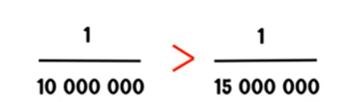

Giữa hai bản đồ tự nhiên Việt Nam có tỉ lệ 1: 10 000 000 và
1: 15 000 000, bản đồ nào có tỉ lệ lớn hơn, bản đồ nào thể hiện được nhiều đối tượng địa lí hơn? Giải thích?

Slide 38
Người soạn : Lê Thị Chinh
Năm sinh : 1990
Đơn vị công tác : Trường THCS LÝ TỰ TRỌNG
SĐT : 0982276629
Mail : lethichinh09sdl@gmail.com
TÀI LIỆU TỰ MÌNH BIÊN SOẠN CÓ ĐỦ BỘ POWERPOINT 6789
THẦY CÔ CẦN IB NHẬN BÀI THAM KHẢO NHÉ! CẢM ƠN!
Tác giả bộ ppt Địa Lí KNTT- CTST (6-7),ppt Địa 8,9: Lê Chinh – Đà Nẵng Sđt lh: 0982.276.629
Zalo: 0982.276.629
Facebook cá nhân: https://www.facebook.com/ti.gon.566.
Nhóm chia sẻ tài liệu: https://www.facebook.com/groups/1448467355535530
Hãy liên hệ chính chủ sản phẩm để được hỗ trợ và đồng hành trong suốt năm học nhé!

Slide 39

1
Xem lại bài đã học
DẶN DÒ
2
Hoàn thành bài tập LTVD và SBT
Chuẩn bị bài 4: “Kí hiệu và bảng chú giải bản đồ. Tìm đường đi trên bản đồ”.
3
Notes:
Tác giả bộ ppt Địa Lí KNTT- CTST (6-7),ppt Địa 8,9: Lê Chinh – Đà Nẵng Sđt lh: 0982.276.629
Zalo: 0982.276.629
Facebook cá nhân: https://www.facebook.com/ti.gon.566.
Nhóm chia sẻ tài liệu: https://www.facebook.com/groups/1448467355535530
Hãy liên hệ chính chủ sản phẩm để được hỗ trợ và đồng hành trong suốt năm học nhé!

Slide 40
Thank You

